Slide 1
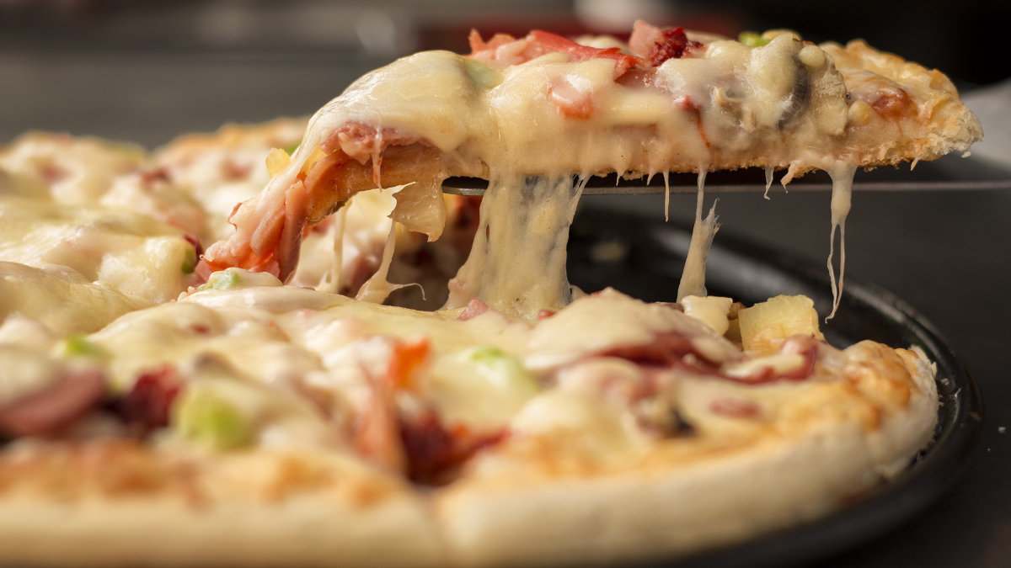
피자8조
피자 주문 시스템
전태현 오수현 배범수

Slide 2
Contents (임시)
프로젝트 개요
프로젝트 명칭 및 기간
프로젝트 목적
개발 환경
2. 설계 사양서
ERD
네이밍 구조
테이블 구조
3. 프로젝트 내용
주요 기능
주요 화면
4. 보완해야 할 사항
5. 프로젝트 후기

Slide 3
1. 프로젝트 개요
프로젝트 명칭 및 기간
Pizza8zzo (피자8조)
피자 주문 시스템
로그인 시스템(회원가입)
고객센터(Q&A)
프로젝트 기간: 25일
2020.07.08 ~ 07.31
프로젝트 목표
반응형 웹 페이지
수업에서 배운 내용 활용
(로그인 및 게시판 화면구현, 랜덤번호 추출기 등)

Slide 4
1. 프로젝트 개요
※ 반투명 메뉴는 구상단계에서 멈춤
목표 구현 기능
회원가입
관리자 메뉴
장바구니
로그인
메인 메뉴
주문
주문 조회
주문 수정
결제
최종 주문 반영(커밋, DB)
로그인 필터
상단바
Q&A(게시판)
피자선택
피자 토핑 선택
사이드메뉴 선택
음료 선택
주문표 작성(쿼리 저장)
게시판 목록 구현
새 글 작성
게시글 조회
답글 혹은 댓글 작성 기능

Slide 5
1. 프로젝트 개요
프로젝트 계획 일정
월 | 화 | 수 | 목 | 금 | 토 | 일 | 비고
 |  | 8 프로젝트 계획 레이아웃 설계 역할분배 | 9 화면 레이아웃 (HTML) DB 설계 메뉴 화면제작 | 10 피드백 및 방향성 수정 JSP 출력 | 11 | 12 | 레이아웃 페이지구성(HTML) DB 메뉴 변수이름 통일
13 | 14 | 15 | 16 | 17 1차 완성 (DB/ Servlet / JSP) (기획서 제작) | 18 | 19
20 | 21 | 22 | 23 | 24 2차 완성 (1차 보완 / 스프링) | 25 | 26
27 최종 완성 (HTML/CSS/JS) (PPT) | 28 발표준비 대본, PPT 보완 제출자료 1장 | 29 | 30 | 31 발표회
전태현
조장 / 기획서 초안 작성
ERD작성 / DB 테이블 생성
JSP/Servlet
ORDER 구축
오수현
PPT / 기획서 작성
ERD작성 / AWS DB 구축 및 연동
화면 레이아웃 설계(PPT)
BBS 구축
정보처리기사실기
배범수
화면 레이아웃 설계(HTML)
ERD작성 / DB 테이블 생성
Login/Join 구축

Slide 6
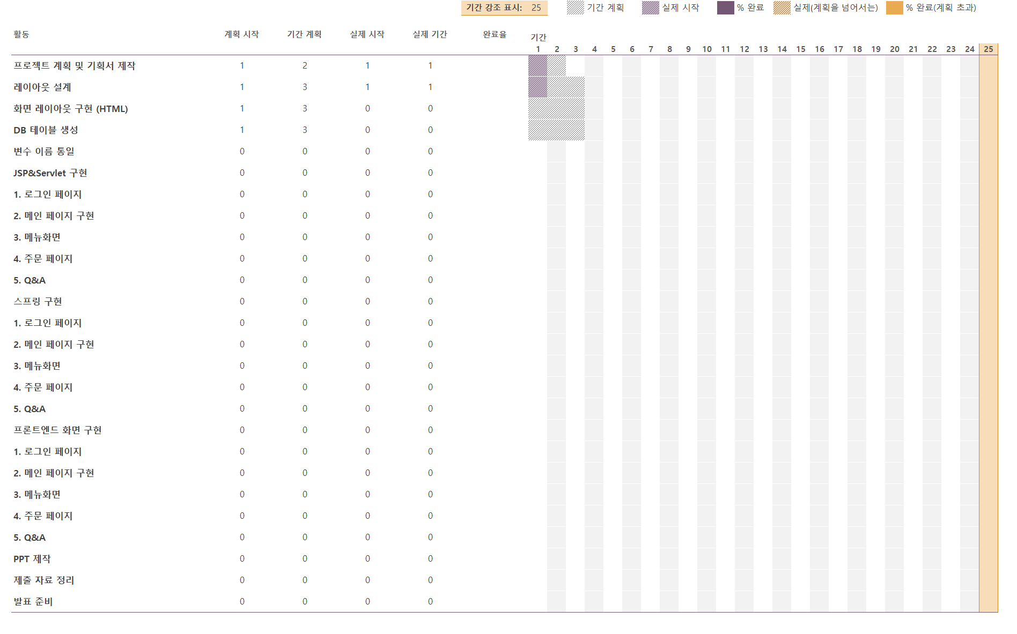
1. 프로젝트 개요

Slide 7
1. 프로젝트 개요
개발 환경 / 필요 기술
DB
JSP/Servlet(Dao)
Spring
Html/JS

Slide 8
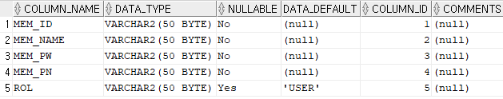
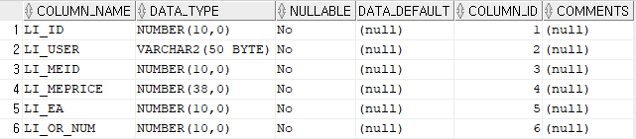
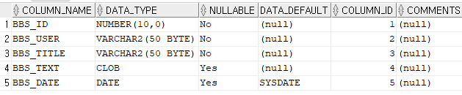
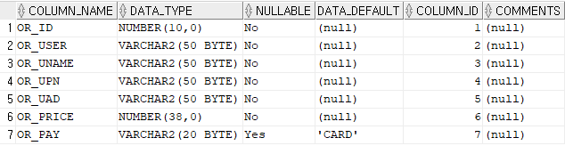
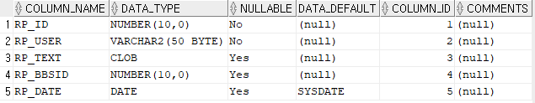
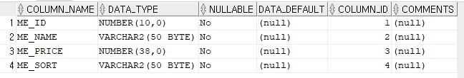
2. 설계 사양서
테이블 구조
Member(회원목록)
List(구매목록)
BBS(게시판)
Order(주문목록)
RP(댓글)
Menu(메뉴목록)

Slide 9
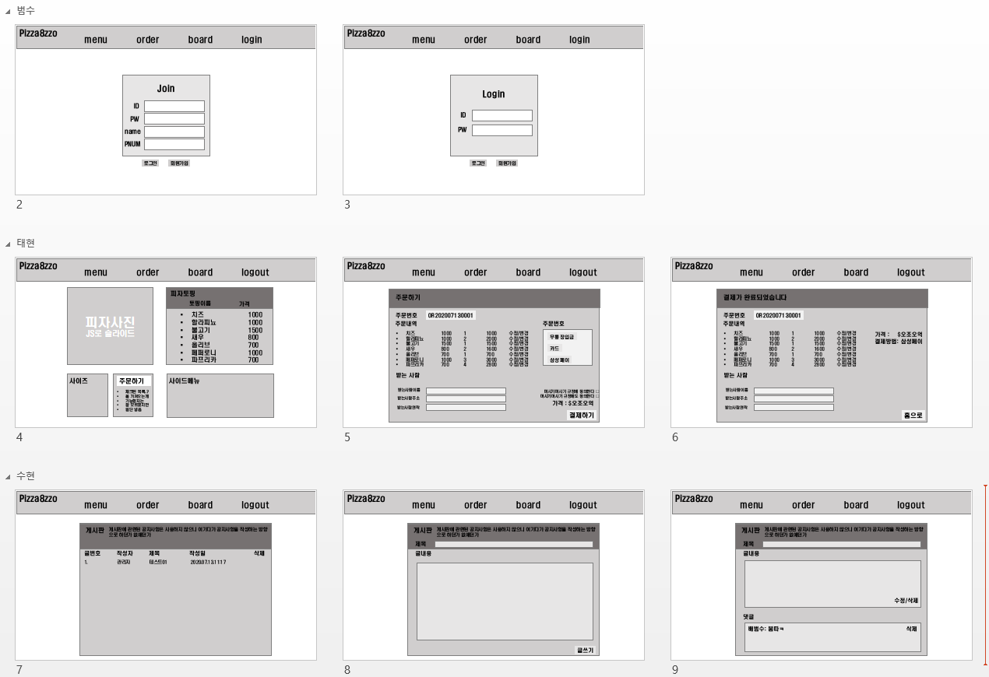
2. 설계 사양서
예상 레이아웃

Slide 10
3. 프로젝트 내용

Slide 12
4. 보완해야 할 사항

